Slide 1
HTML 5 e suas mágicas: API'S que você provavelmente não sabia que existiam.
Carlos Henrique @ co:lab – Agosto 2017

Slide 2
Quem sou eu?

Slide 3

Quem sou eu?
Carlos Henrique @carlohcs co:lab (compartilhar + colaborar <3) Pessoal: http://missaopessoal.com.br http://carlohcs.com.br UOL: Uol Música Deezer, Zero, Uol Bootstrap, Eye Catcher, Conta UOL Box...

Slide 4
HTML 5

Slide 5
2008

Slide 6
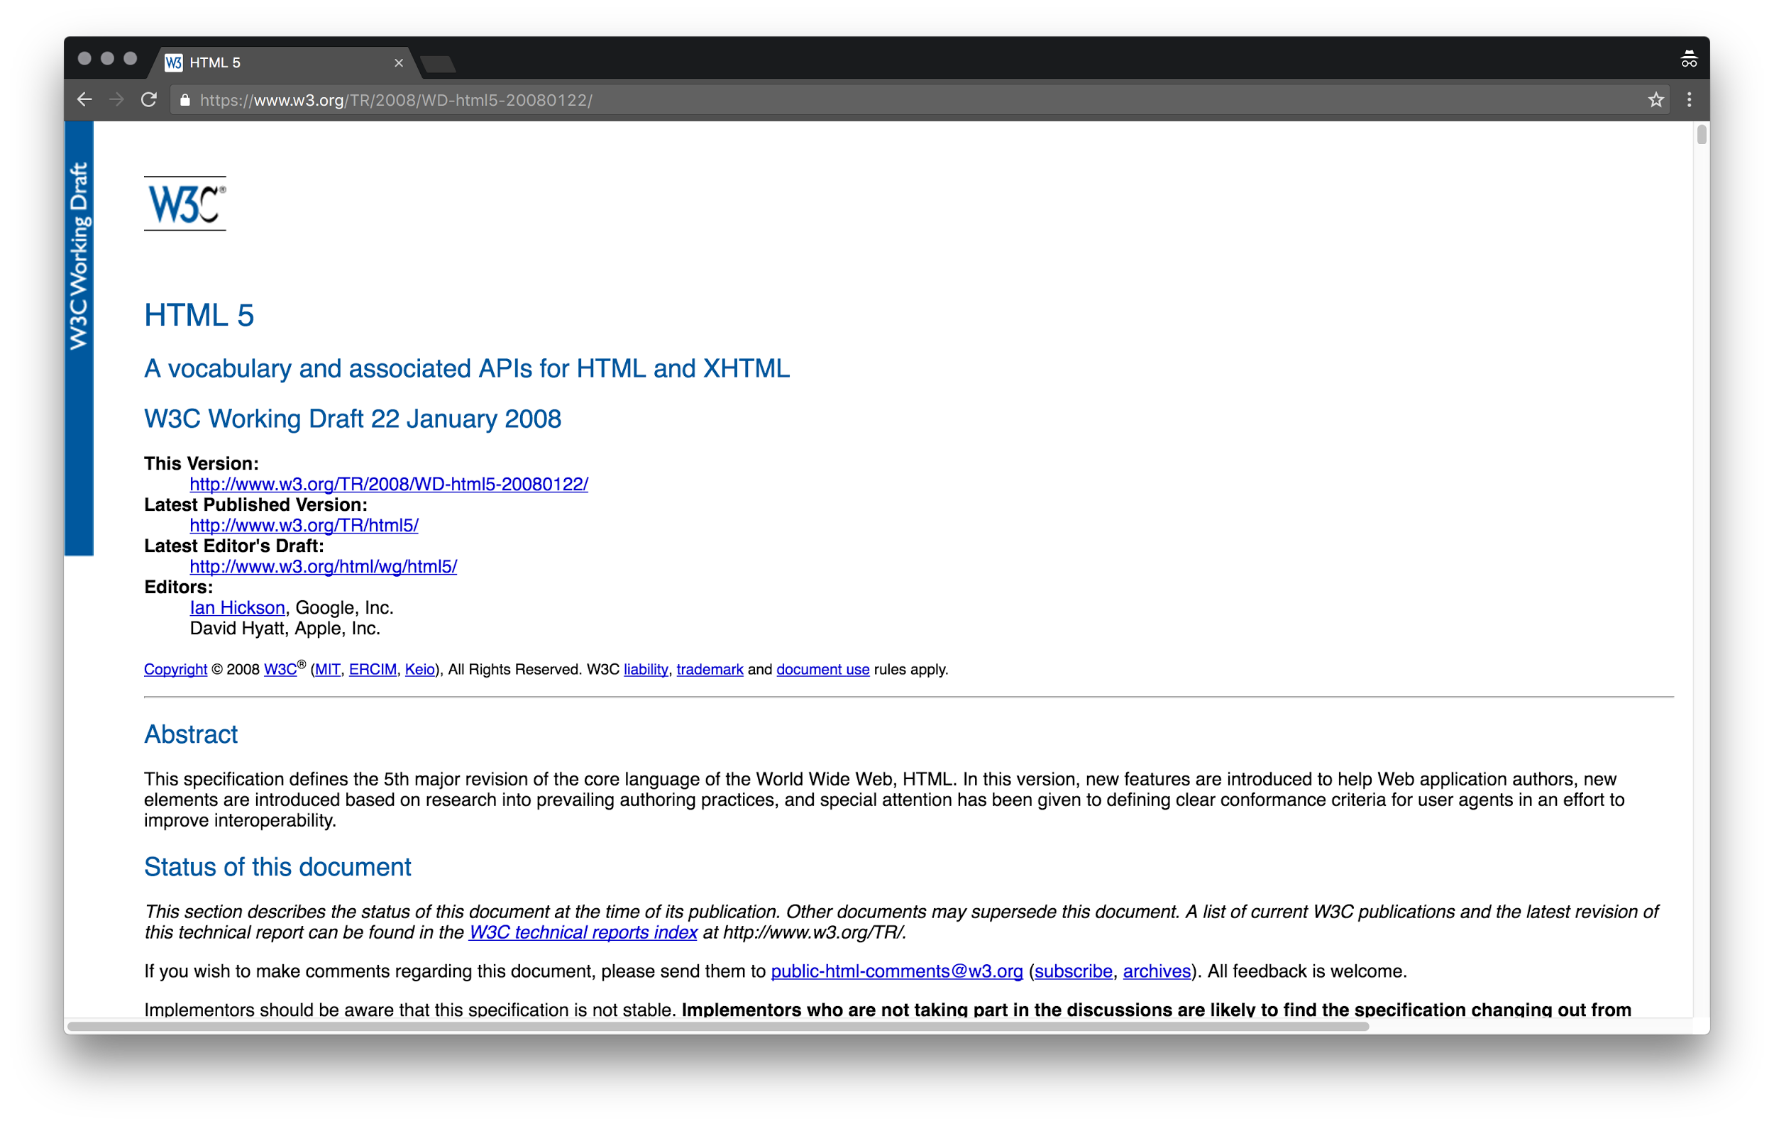
HTML 5 - 2008

Slide 7
2009

Slide 8
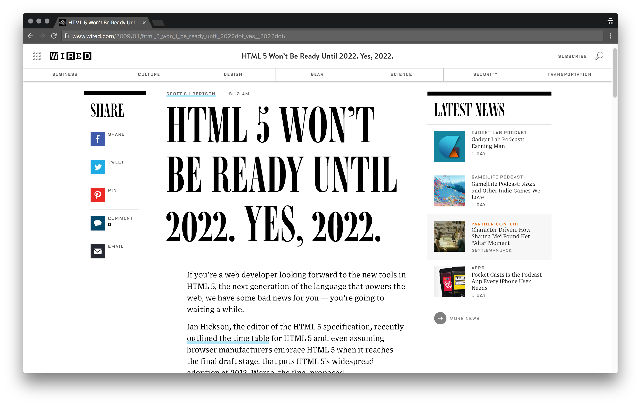
HTML 5 - 2009

Slide 9
2010

Slide 10
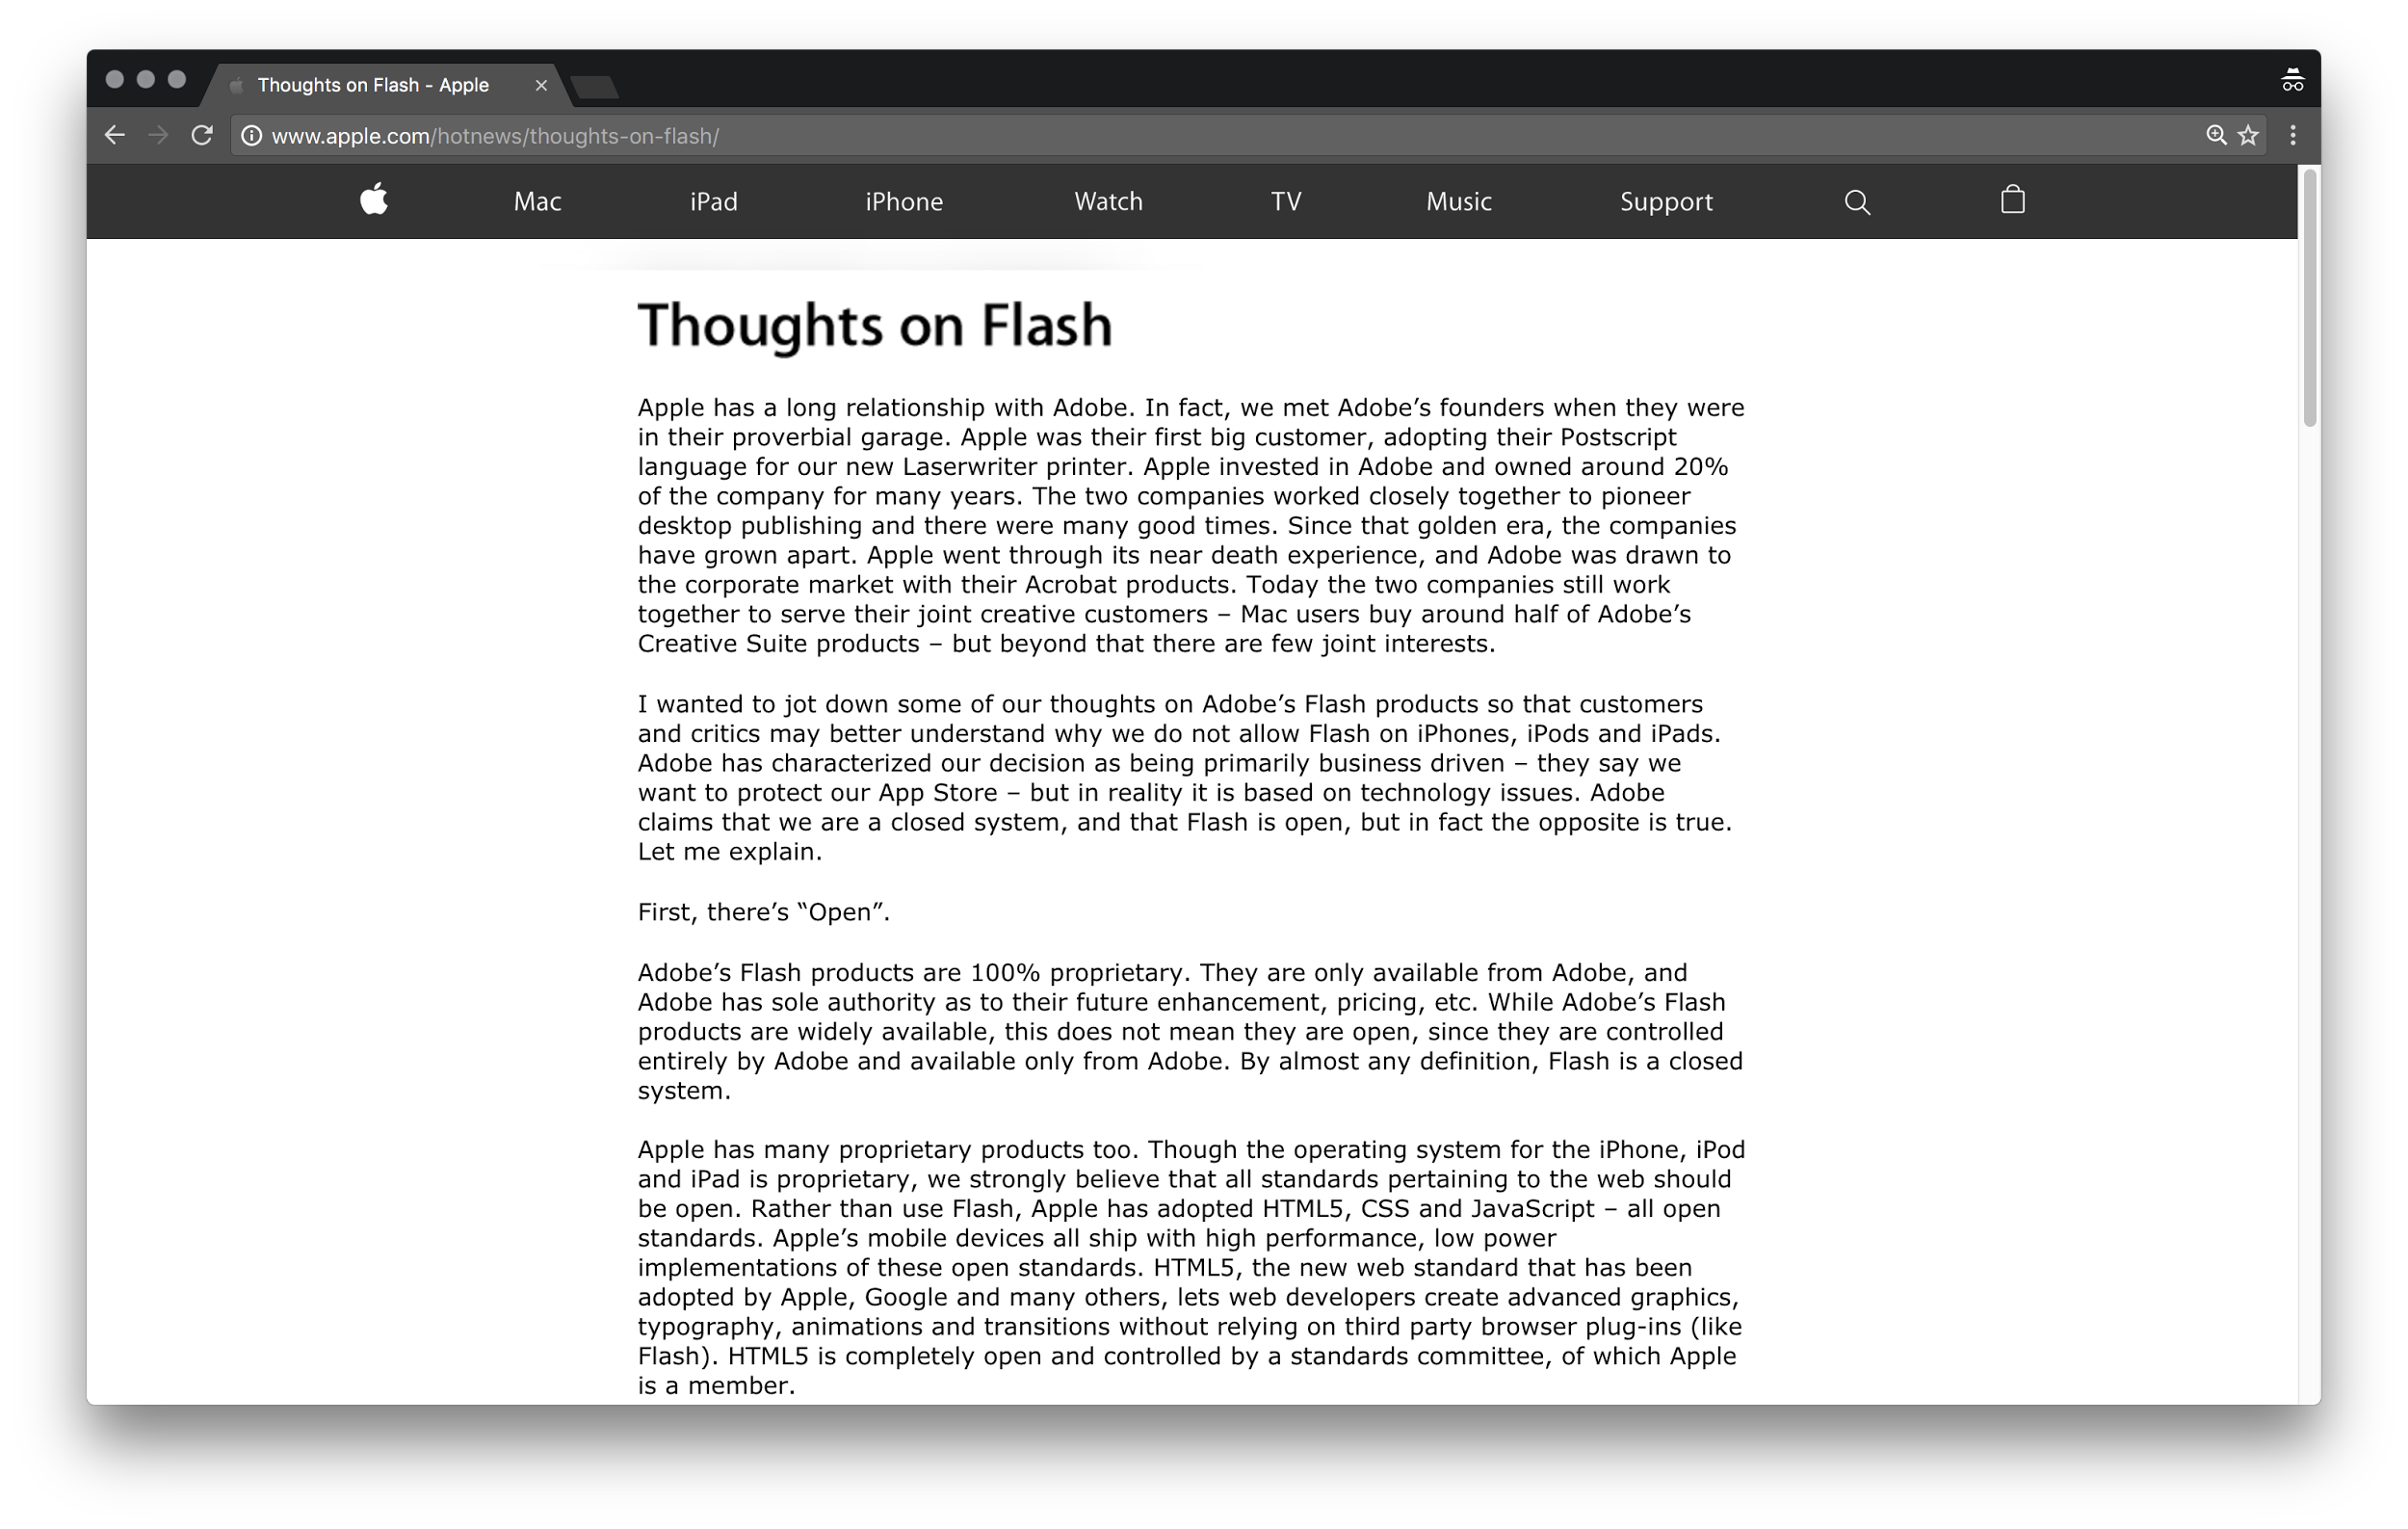
HTML 5 - 2010
Notes:
A Síndrome Impostor é como os especialistas normalmente se referem à crença persistente de que você chegou ao ponto onde você está não através de suas próprias habilidades ou trabalho duro, mas tendo sorte e basicamente enganando as pessoas para que elas pensassem que você é melhor do que você é.

Slide 11
2011

Slide 12

HTML 5 - 2011
Notes:
A Síndrome Impostor é como os especialistas normalmente se referem à crença persistente de que você chegou ao ponto onde você está não através de suas próprias habilidades ou trabalho duro, mas tendo sorte e basicamente enganando as pessoas para que elas pensassem que você é melhor do que você é.

Slide 13
2012

Slide 14
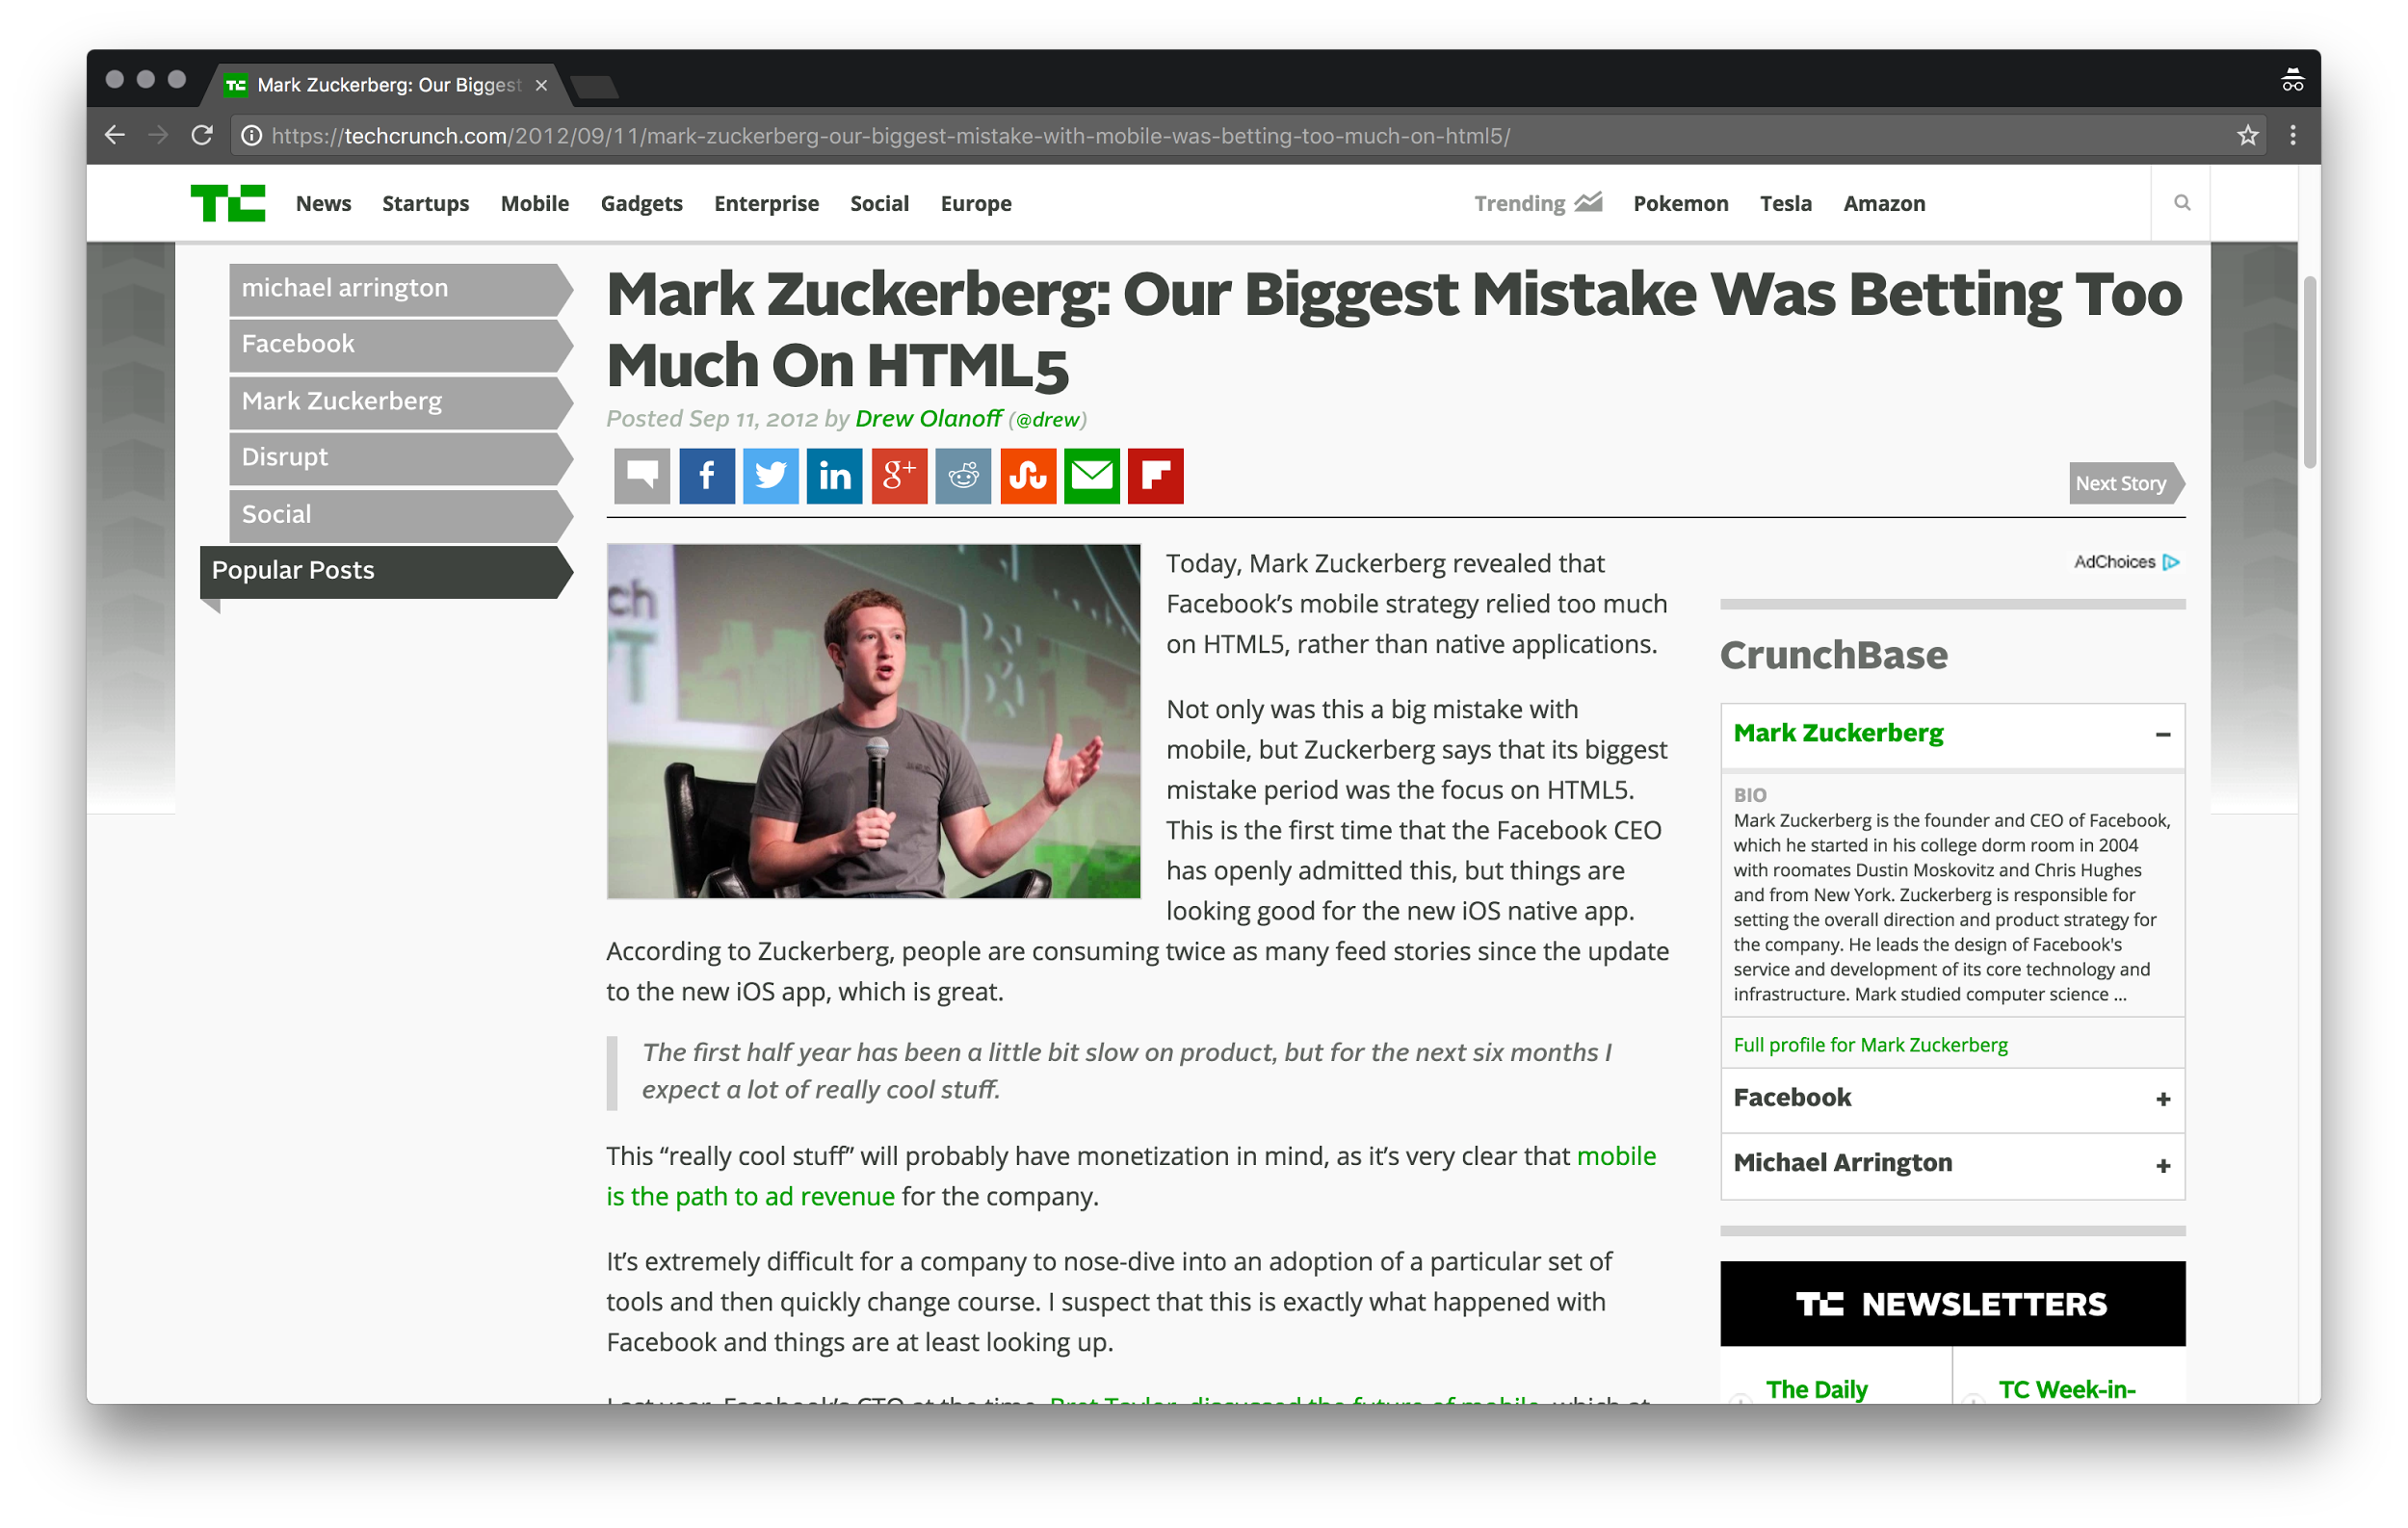
HTML 5 - 2012
Notes:
A Síndrome Impostor é como os especialistas normalmente se referem à crença persistente de que você chegou ao ponto onde você está não através de suas próprias habilidades ou trabalho duro, mas tendo sorte e basicamente enganando as pessoas para que elas pensassem que você é melhor do que você é.

Slide 15
2013

Slide 16
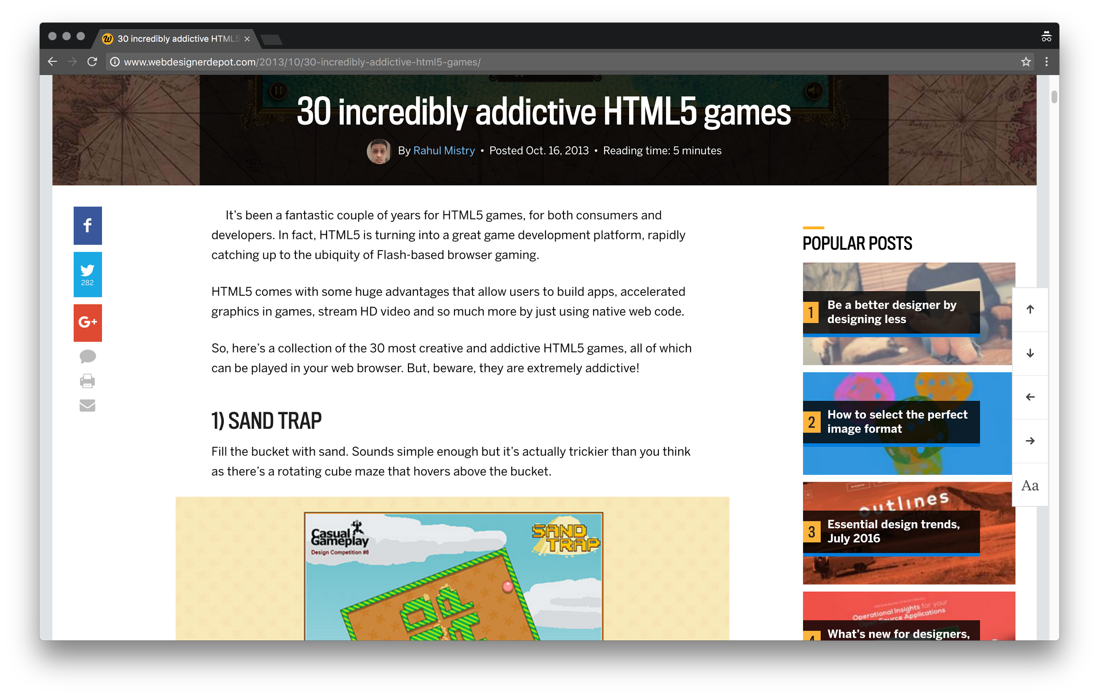
HTML 5 - 2013
Notes:
Exemplo do ponto e vírgula.

Slide 17
2014

Slide 18
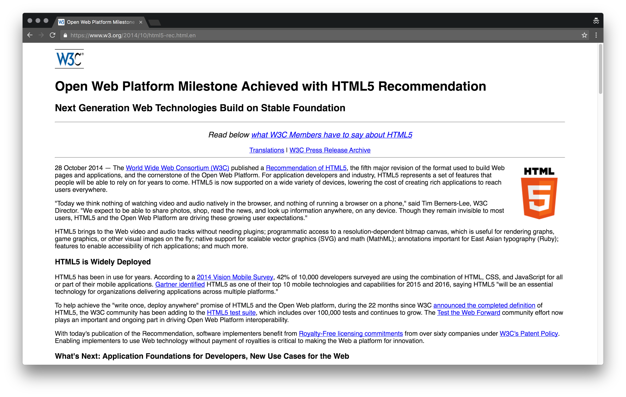
HTML 5 - 2014
Notes:
Exemplo do ponto e vírgula.

Slide 19


Slide 20
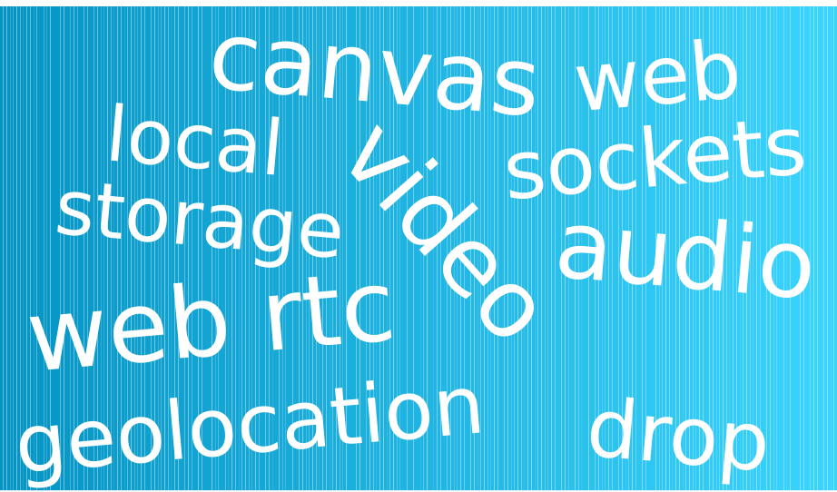
NOW WHAT??!!

Slide 21
Page visibility

Slide 22
Page visibility
Provê uma API que checa se a aba atual está visível ou não no navegador.
Notes:
Aprensentou o GIF com controle de checkbox e clique

Slide 23
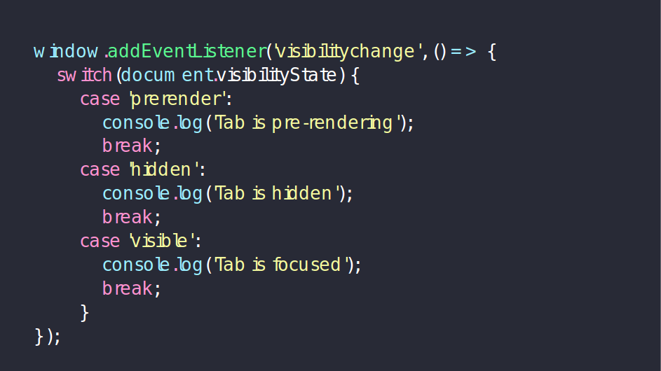
Page visibility
Notes:
Aprensentou o GIF com controle de checkbox e clique

Slide 24
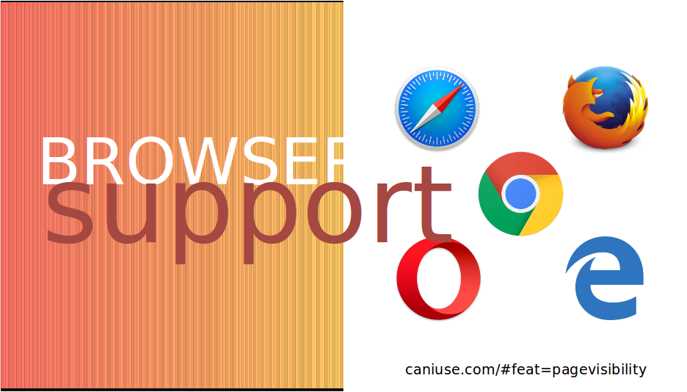
Page visibility
Notes:
Aprensentou o GIF com controle de checkbox e clique

Slide 25
Onde usar?
Notes:
ABRIR O PDF!

Slide 26
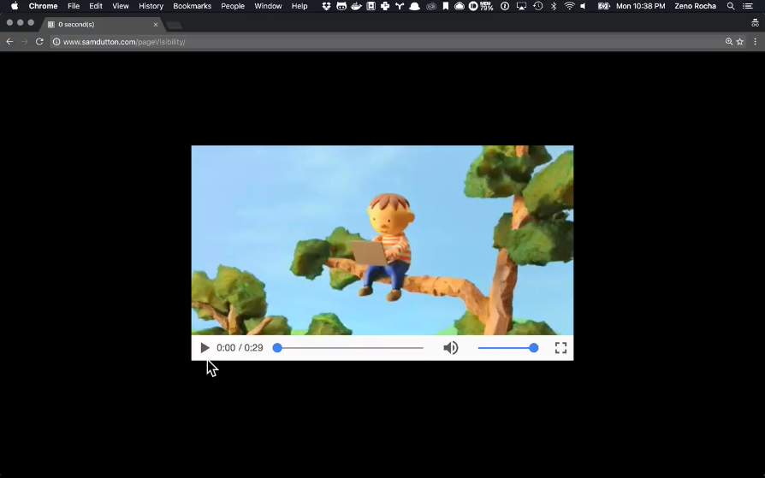
Performance Web além do carregamento
Notes:
Aprensentou o GIF com controle de checkbox e clique

Slide 27
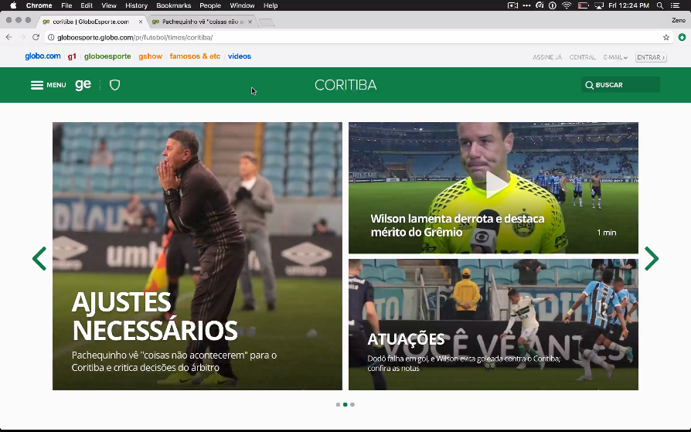

Slide 28
Web share

Slide 29
Web share
Permite que um site compartilhe algo para um determinado destino. Pode ser um serviço de sistema, um aplicativo ou outro site.
Notes:
Aprensentou o GIF com controle de checkbox e clique

Slide 30
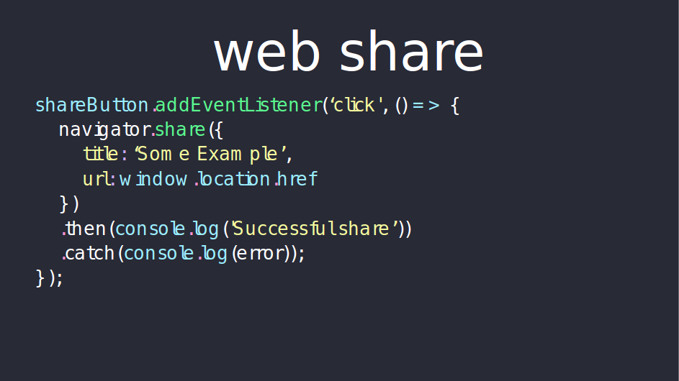
Web share
Notes:
Aprensentou o GIF com controle de checkbox e clique

Slide 31
Onde usar?
Notes:
ABRIR O PDF!

Slide 32
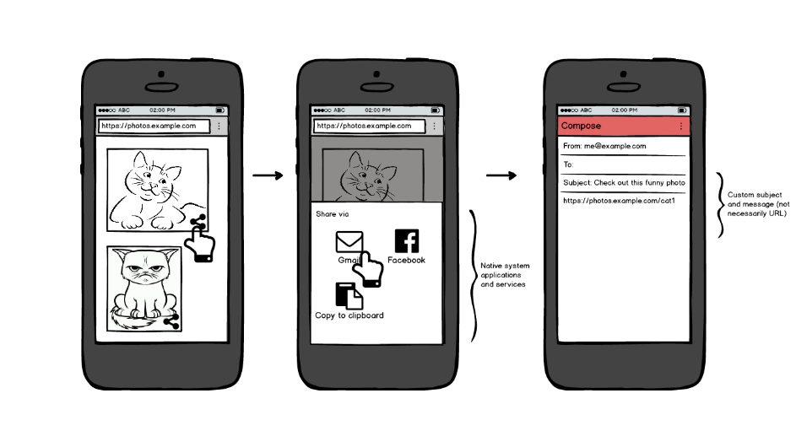
Notes:
ABRIR O PDF!

Slide 33

Web share
Notes:
Aprensentou o GIF com controle de checkbox e clique

Slide 34
Online state

Slide 35
Online state
Expõe o estado atual de disponibilidade da rede.
Notes:
Aprensentou o GIF com controle de checkbox e clique

Slide 36
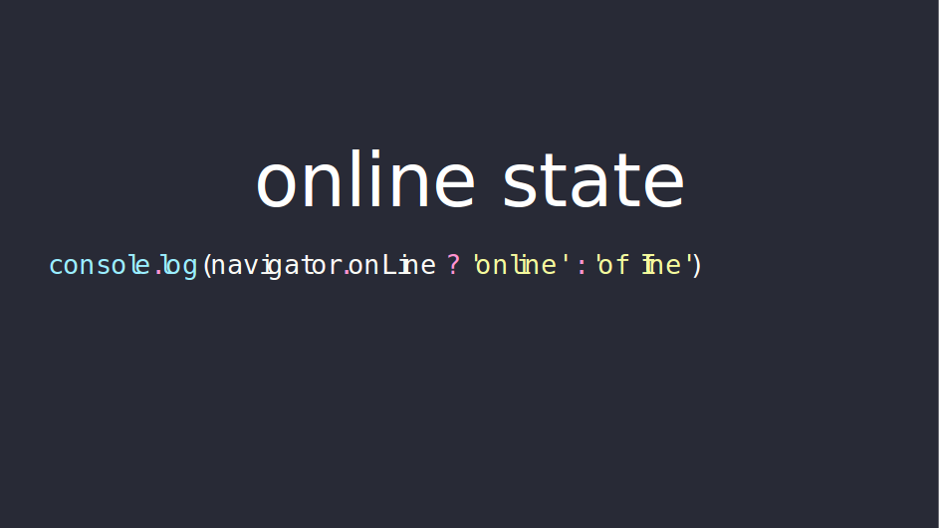
Online state
Notes:
Aprensentou o GIF com controle de checkbox e clique

Slide 37
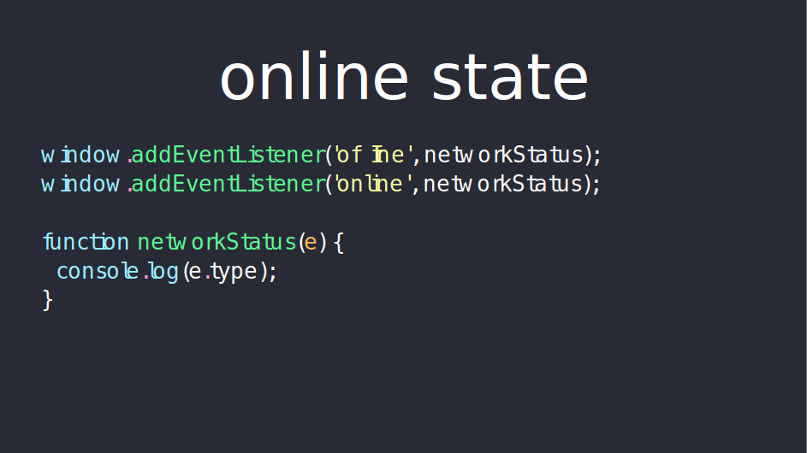
Online state
Notes:
Aprensentou o GIF com controle de checkbox e clique

Slide 38
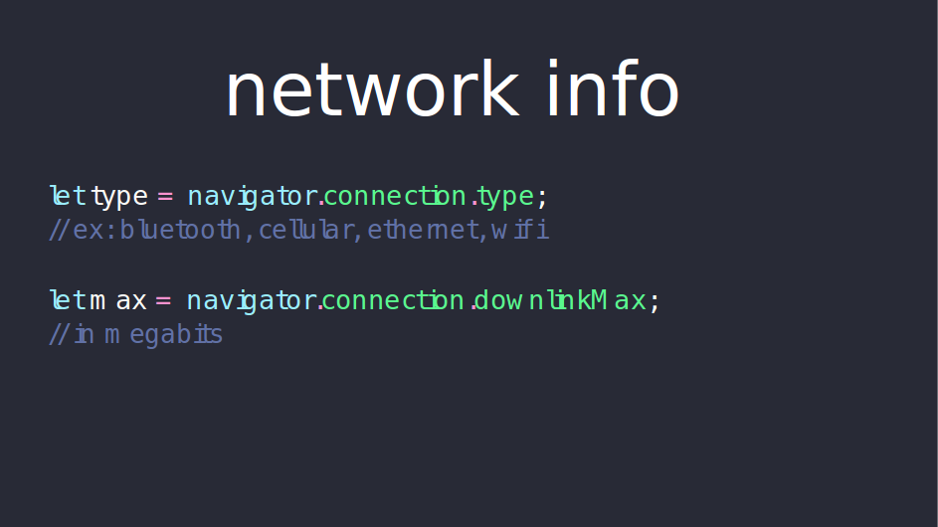
Online state
Notes:
Aprensentou o GIF com controle de checkbox e clique

Slide 39
Onde usar?
Notes:
ABRIR O PDF!

Slide 40
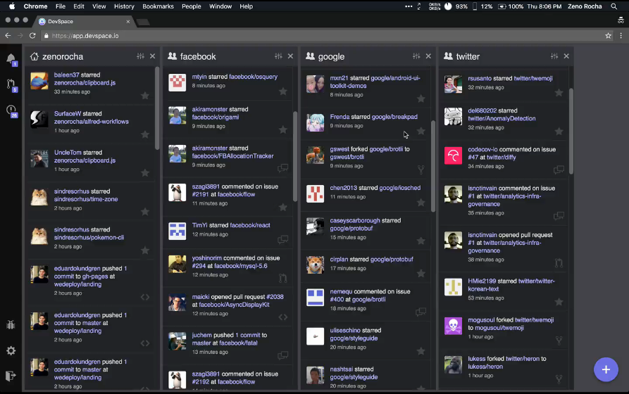
Notes:
ABRIR O PDF!

Slide 41
Device orientation

Slide 42
Device orientation
Expõe as coordenadas de orientação física de um dispositivo.
Notes:
Aprensentou o GIF com controle de checkbox e clique

Slide 43
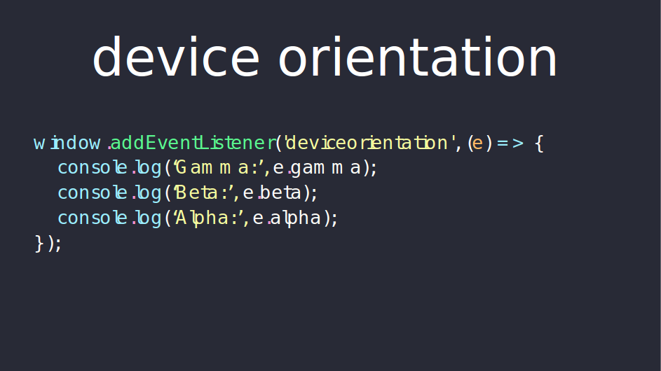
Online state
Notes:
Aprensentou o GIF com controle de checkbox e clique

Slide 44

Device orientation
Notes:
Aprensentou o GIF com controle de checkbox e clique

Slide 45
Onde usar?
Notes:
ABRIR O PDF!

Slide 46
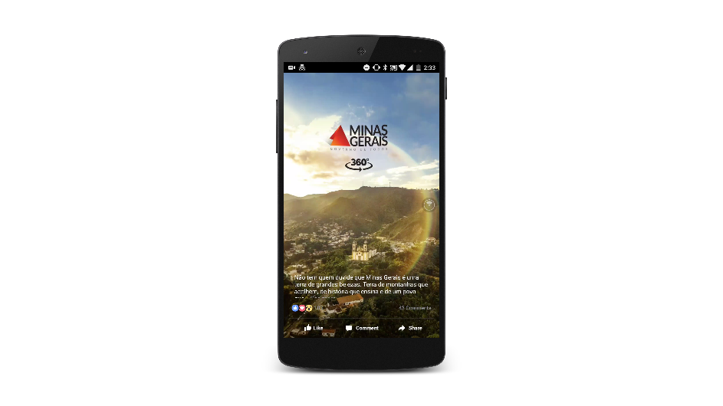
Notes:
ABRIR O PDF!

Slide 47
Vibration

Slide 48
Vibration
Provê acesso ao hardware de vibração de dispositivo móveis.
Notes:
Aprensentou o GIF com controle de checkbox e clique

Slide 49
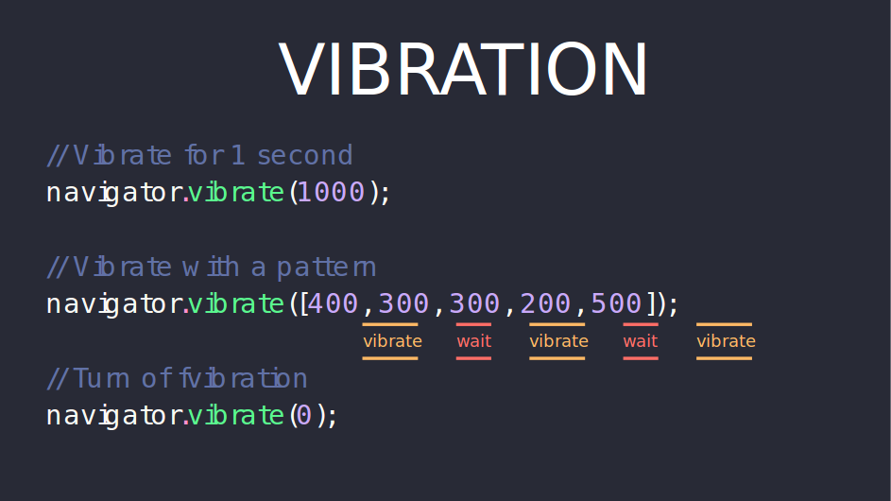
Vibration
Notes:
Aprensentou o GIF com controle de checkbox e clique

Slide 50
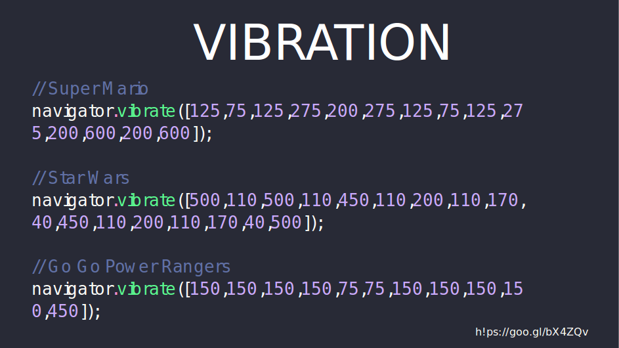
Vibration
Notes:
Aprensentou o GIF com controle de checkbox e clique

Slide 51
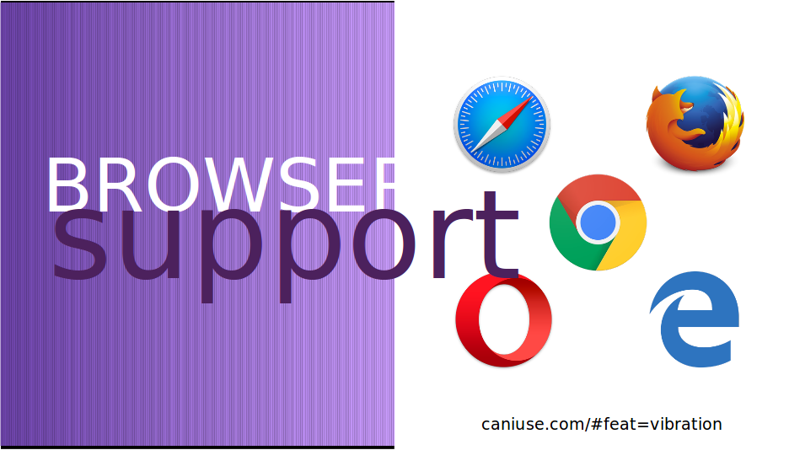
Vibration

Slide 52
Onde usar?
Notes:
ABRIR O PDF!

Slide 53
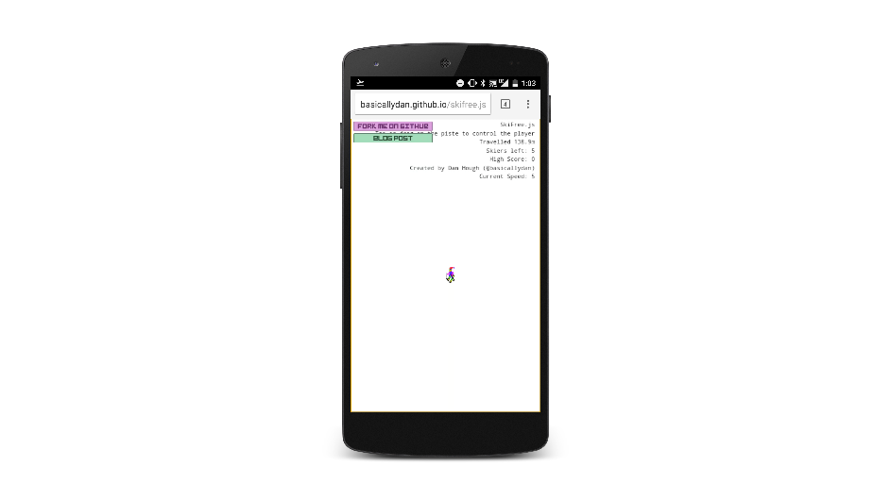
Notes:
ABRIR O PDF!

Slide 54
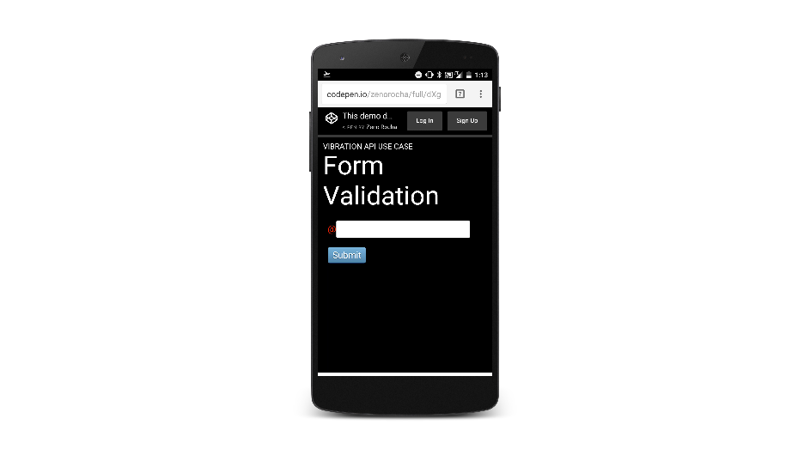

Slide 55
Ambient light

Slide 56
Ambient light
Expõe dados do sensor que capta a intensidade de luz de um ambiente.
Notes:
Aprensentou o GIF com controle de checkbox e clique

Slide 57
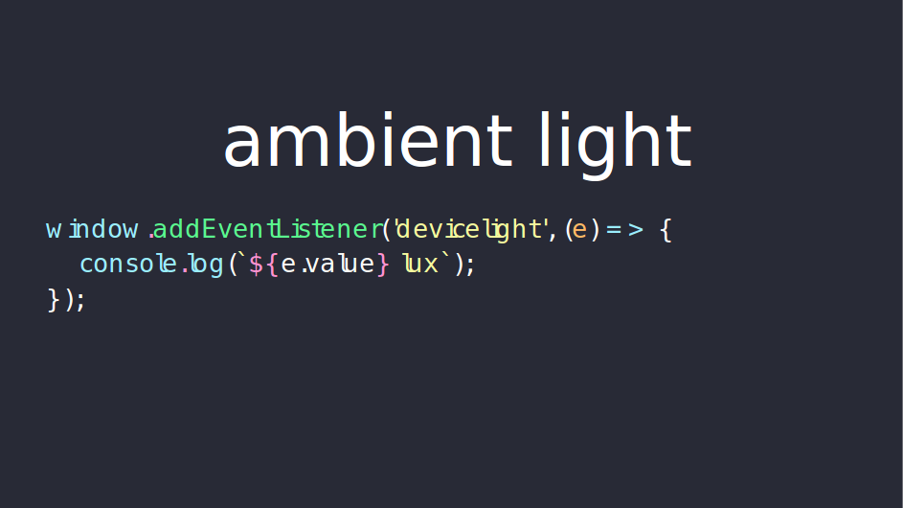
Ambient light
Notes:
Aprensentou o GIF com controle de checkbox e clique

Slide 58
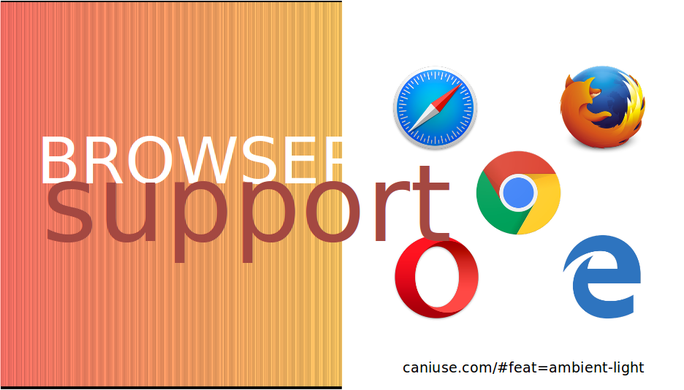
Ambient light
Notes:
Aprensentou o GIF com controle de checkbox e clique

Slide 59
Onde usar?
Notes:
ABRIR O PDF!

Slide 60
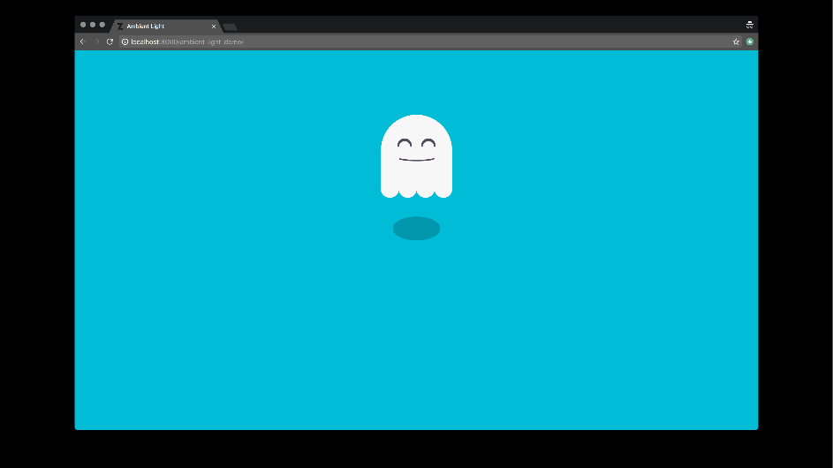
Notes:
ABRIR O PDF!

Slide 61
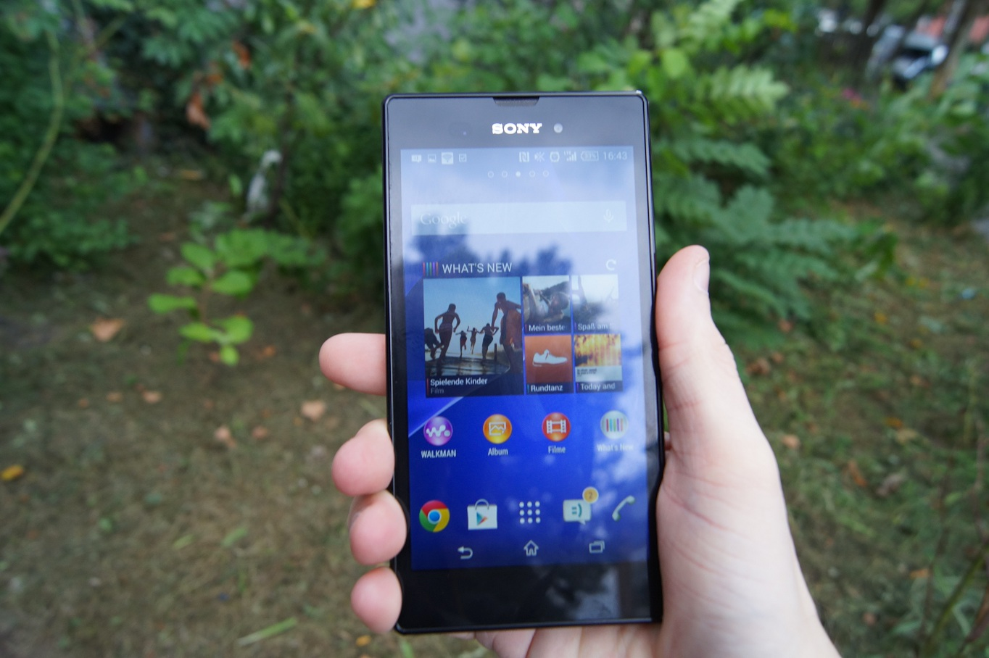
Notes:
ABRIR O PDF!

Slide 62

Notes:
ABRIR O PDF!

Slide 63
Battery status

Slide 64
Battery status
Permite que uma página web acesse informações sobre a bateria de um dispositivo.
Notes:
Aprensentou o GIF com controle de checkbox e clique

Slide 65
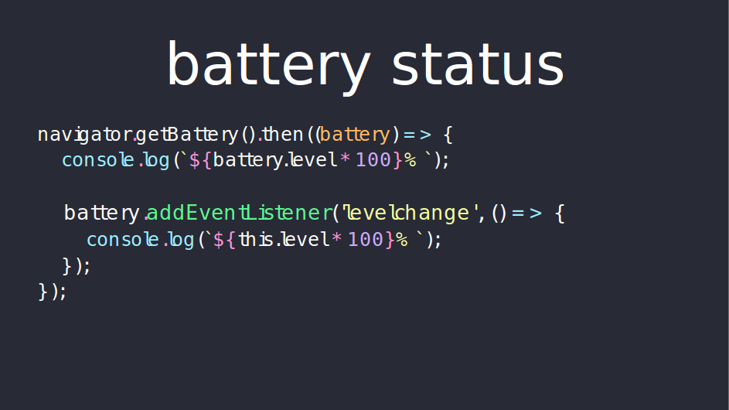
Battery status
Notes:
Aprensentou o GIF com controle de checkbox e clique

Slide 66

Battery status
Notes:
Aprensentou o GIF com controle de checkbox e clique

Slide 67
Onde usar?
Notes:
ABRIR O PDF!

Slide 68
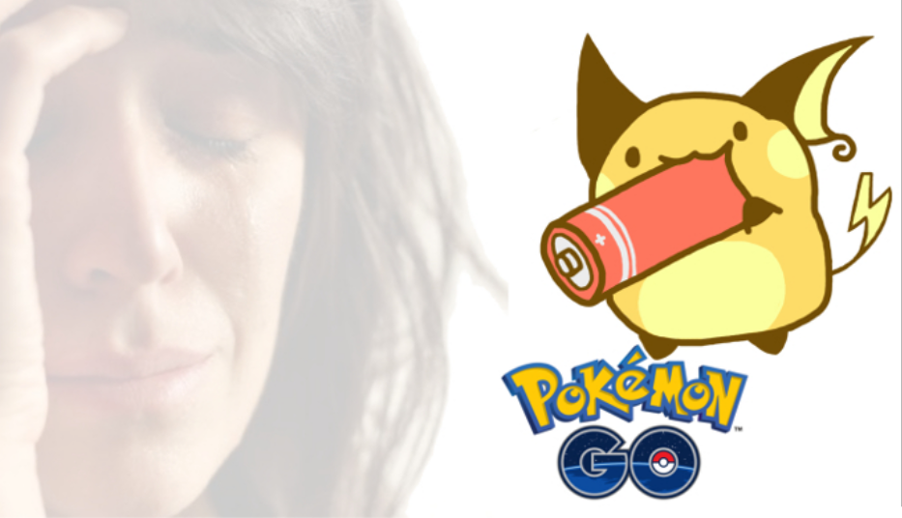
Notes:
ABRIR O PDF!

Slide 69
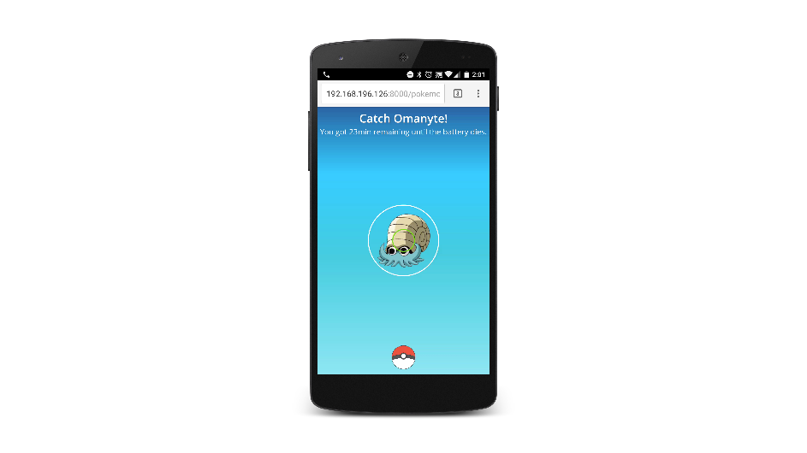
Notes:
ABRIR O PDF!

Slide 70
Ao futuro e além...
Notes:
ABRIR O PDF!

Slide 71
Ao futuro e além...
Shape detection
Web VR
Web assembly
Gamepad
...
Notes:
ABRIR O PDF!

Slide 72
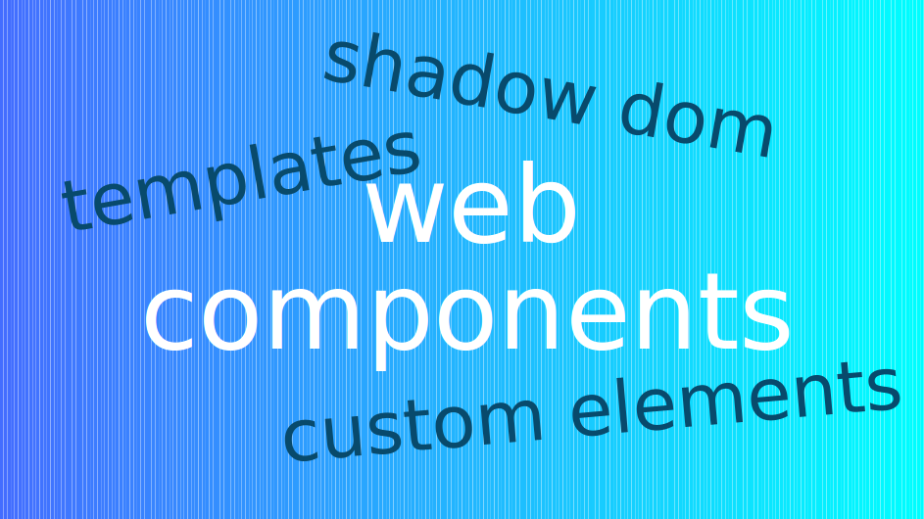
Notes:
ABRIR O PDF!

Slide 73
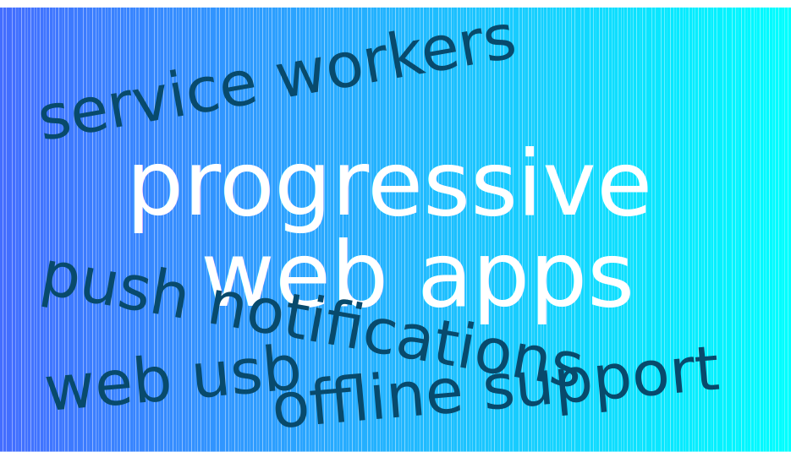
Notes:
ABRIR O PDF!

Slide 74


Slide 75
Para finalizar
O que andamos desenvolvendo com JavaScript/qualquer linguagem de programação, que tem impactado a vida das pessoas?

Slide 76
Obrigado ;)

